Slide 1
Teksturowanie oraz algorytmy cieniowania
Konstanty Kalicki
uriel@pjwstk.edu.pl

Slide 2
Teksturowanie
Polega na mapowaniu płaskich (i nie tylko) obrazów na trójwymiarowe bryły
Jest prostym sposobem na zwiększenie wizualnej złożoności sceny o stosunkowo niewielkiej liczbie trójkątów

Slide 3
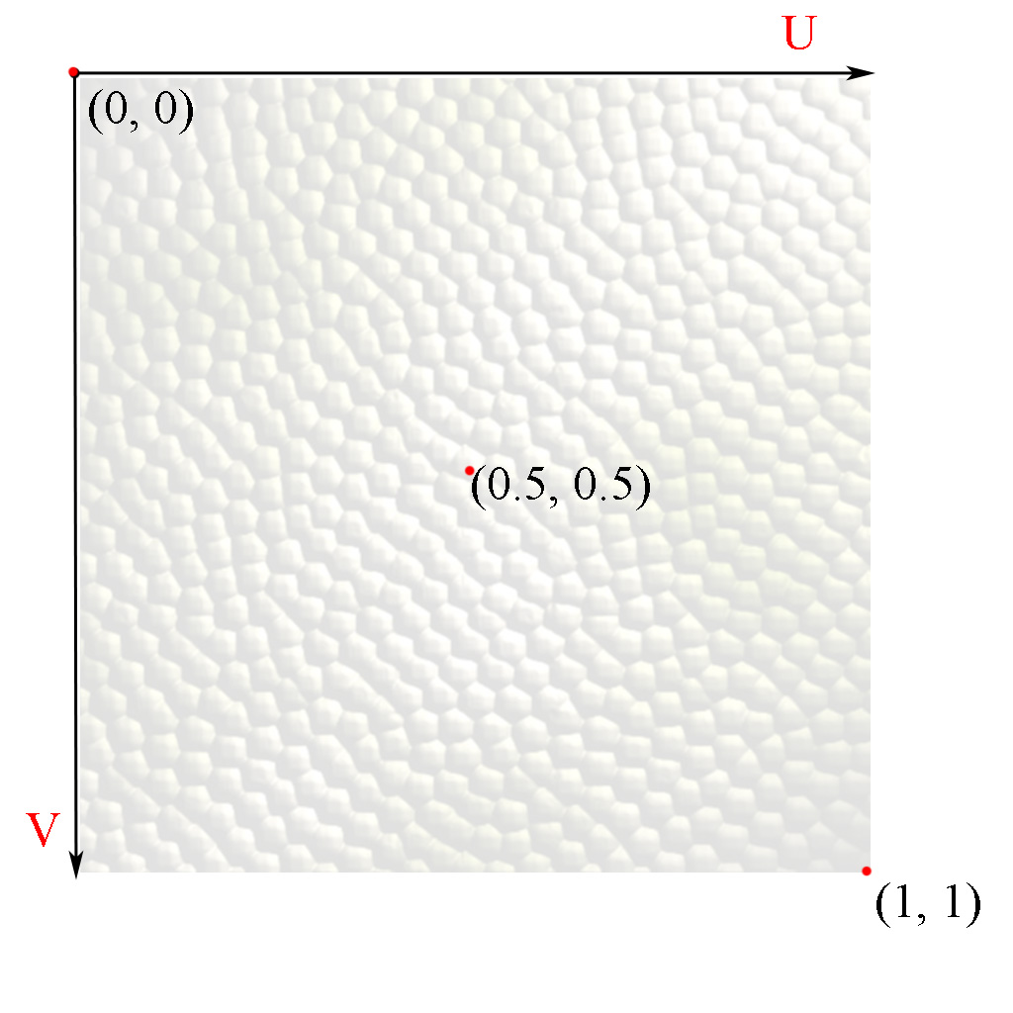
Tekstury są opisane w układzie współrzędnych UV
Piksel tekstury (pojedyncza komórka) to teksel

Slide 4
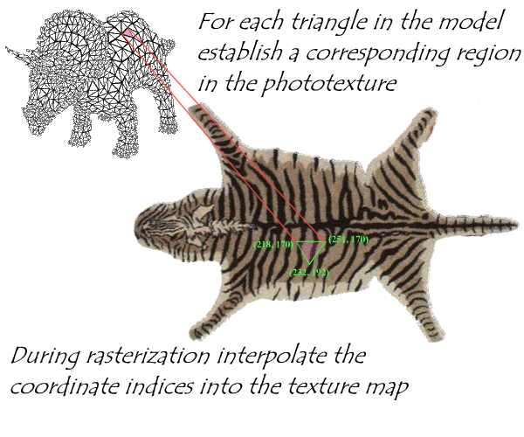
W wierzchołkach przechowywane są dodatkowe informacje – współrzędne tekstury u oraz v
W trakcie rasteryzacji spod tych wspołrzędnych pobierana jest barwa teksela
Barwa ta służy do modyfikacji barwy wynikowej piksela obrazu końcowego
Źródło: MIT, Lecture Notes 6.837

Slide 5
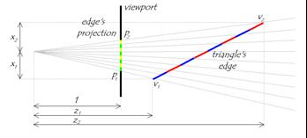
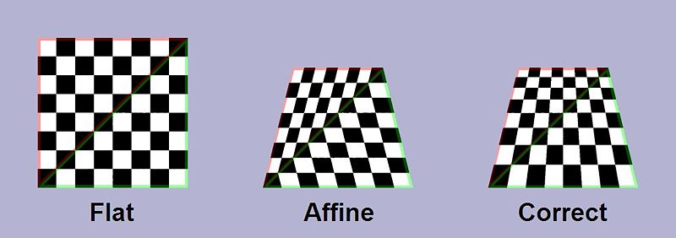
Interpolowanie współrzędnych UV
Źródło: MIT, Lecture Notes 6.837
Źródło: Wiki
Interpolowanie liniowe współrzędnych UV na płaszczyznach nie równoległych do płaszczyzny produkuje zniekształcony obraz
Konieczne jest wzięcie pod uwagę informacji o głębi

Slide 6
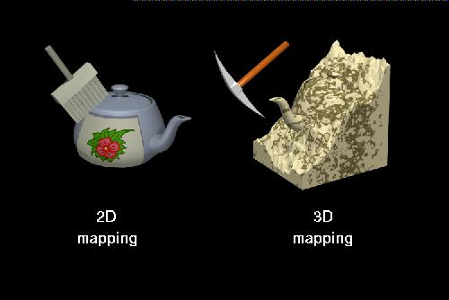
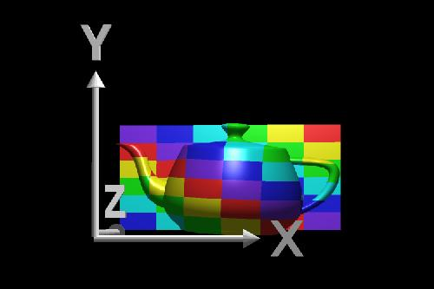
Mapowanie tekstur
Źródło: Rosalee Wolfe, „Teaching Texture Mapping Visually”
Wykorzystywane są zarówno tekstury 2D jak i 3D
Istnieją sposoby na „automatyczne” zmapowanie tekstury 2D na obiekt trójwymiarowy
Na ilustracji tekstura została zmapowana na czajnik metodą planarną, poprzez rzutowanie obrazu na płaszczyznę XY

Slide 7
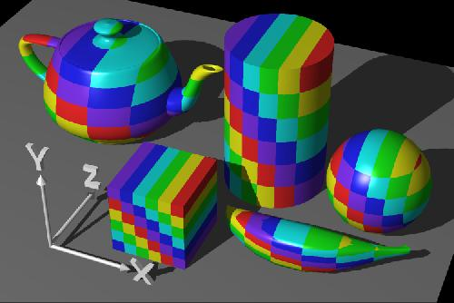
Mapowanie tekstur cd
Źródło: Rosalee Wolfe, „Teaching Texture Mapping Visually”
Jak widać przy mapowaniu planarnym powstają błędy

Slide 8
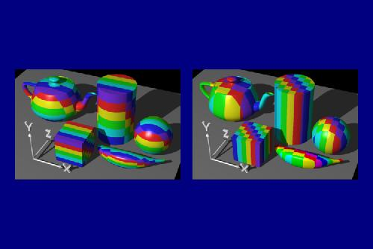
Mapowanie tekstur
Źródło: Rosalee Wolfe, „Teaching Texture Mapping Visually”
Inne przykłady rzutowania tekstur

Slide 9
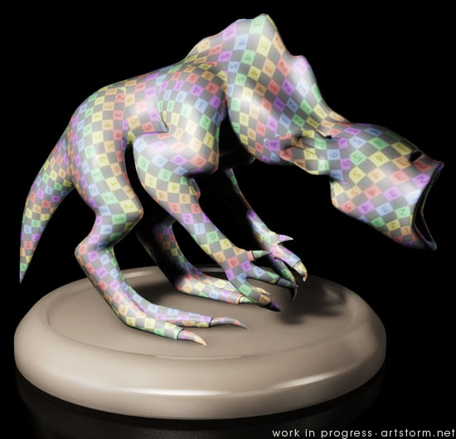
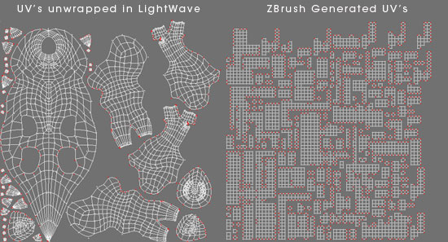
Mapowanie tekstur
Źródło: Johan Steen Blog
Ręczne rozkładanie mapy UV

Slide 10
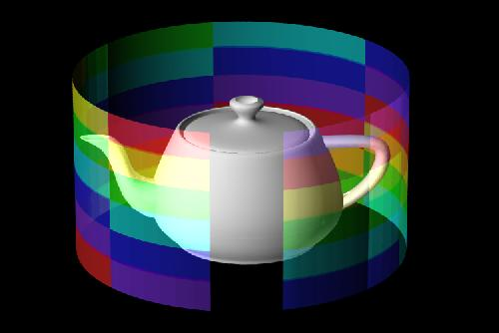
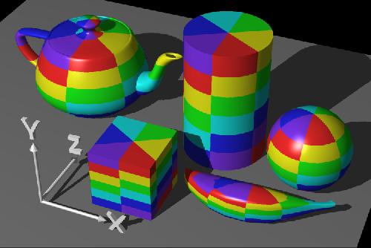
Mapowanie tekstur
Cylindryczne
Źródło: Rosalee Wolfe, „Teaching Texture Mapping Visually”

Slide 11
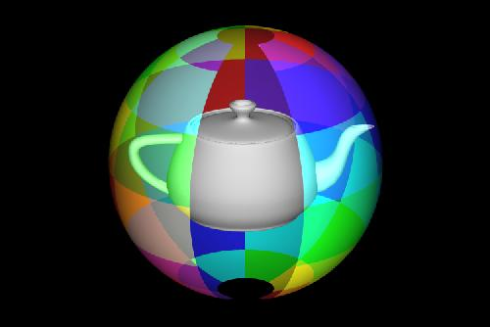
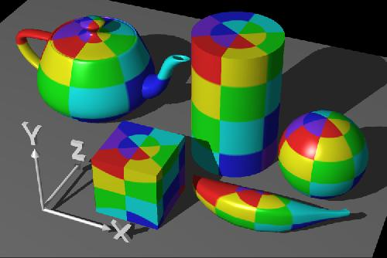
Mapowanie tekstur
Sferyczne
Źródło: Rosalee Wolfe, „Teaching Texture Mapping Visually”

Slide 12
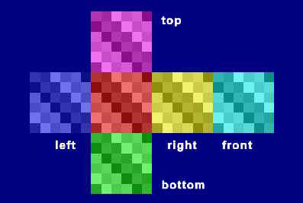
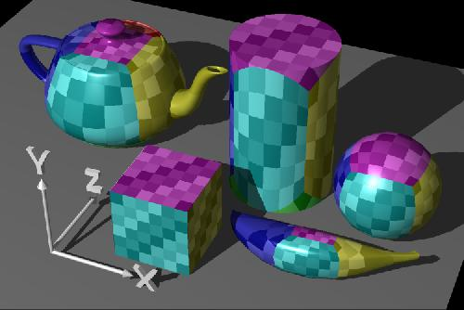
Mapowanie tekstur
Sześcienne

Slide 13
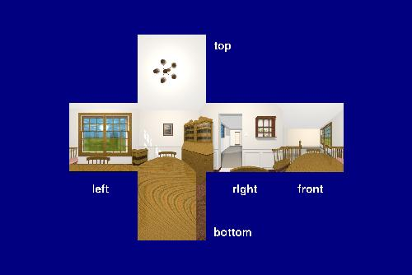
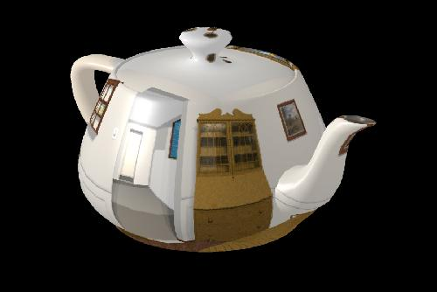
Mapowanie środowiskowe
Źródło: Rosalee Wolfe, „Teaching Texture Mapping Visually”

Slide 14
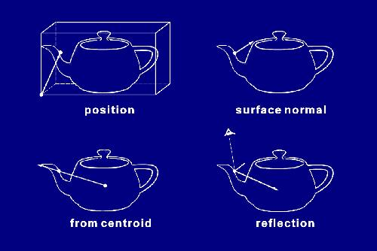
Źródło: Rosalee Wolfe, „Teaching Texture Mapping Visually”
Sposoby określania pozycji wykorzystywanej do mapowania

Slide 15
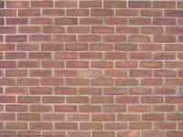
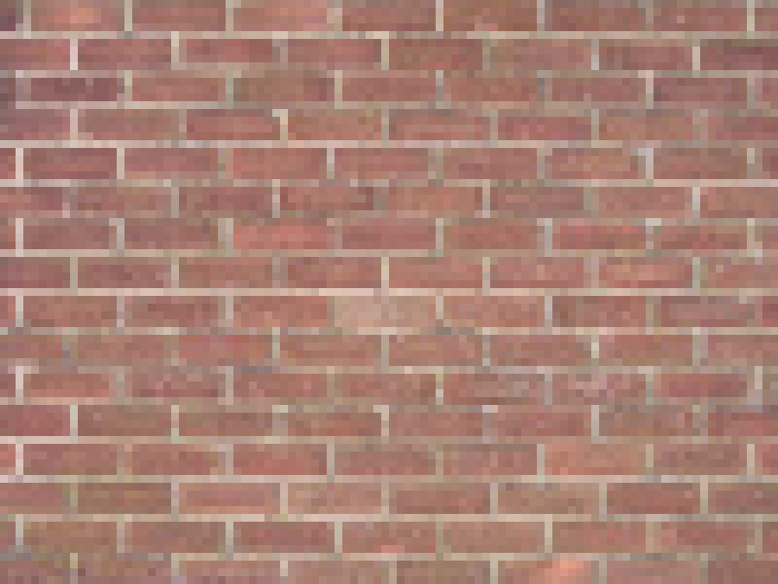
Filtrowanie tekstur
Filtrowanie punktowe

Slide 16
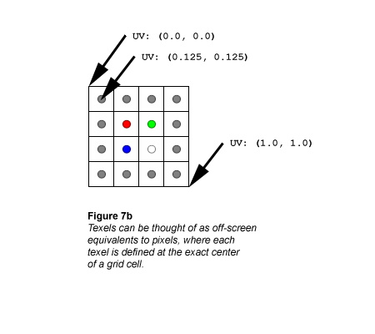
Filtrowanie Bilinear
W tym rodzaju filtrowania teksele są definiowane jako środki komórek
Wynikowa barwa jest efektem ważonego mieszania barw czterech najbliższych tekseli
UV: (0.5, 0.5) Punkt znajdujący się dokładnie na styku czterech tekseli:
0.25 * (255, 0, 0)
0.25 * (0, 255, 0)
0.25 * (0, 0, 255)
+ 0.25 * (255, 255, 255)
---------------------------------
= (128, 128, 128)
Źródło: DirectX SDK

Slide 17
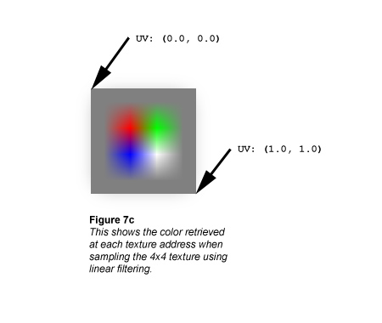
Bilinear
UV: (0.375, 0.375) Dokładny adres czerwonego teksela – wszytkie sąsiednie teksele mają wagi 0
1.0 * (255, 0, 0)
0.0 * (0, 255, 0)
0.0 * (0, 0, 255)
+ 0.0 * (255, 255, 255)
---------------------------------
= (255, 0, 0)
Źródło: DirectX SDK

Slide 18
Filtry anizotropowe i Gaussa
Filtrowanie anizotropowe zapobiega powstawianiu artefaktów przy renderowaniu teksturowanych powierzchni nie równoległych do płaszczyzny ekranu
Filtrowanie Gaussa polega na mieszaniu barw pewnej ilości sąsiednich tekseli przy wykorzystaniu wag opierających się na rozkładzie Gaussa

Slide 19
Oświetlenie

Slide 20
Cieniowanie wierzchołków
Obserwując nawet bardzo złożoną geometrię bez należytego oświetlenia użytkownik nie jest w stanie prawidłowo określić kształtów obiektów
Można w uproszczeniu powiedzieć, że mózg człowieka interpretując obraz odszukuje na nim obszary jaśniejsze i ciemniejsze, a następnie na podstawie ich ułożenia oraz zakładając, że obserwowany obiekt ma w miarę jednolitą barwę, wyrabia sobie pojęcie na temat kształtu obserwowanej bryły i głębi sceny

Slide 21
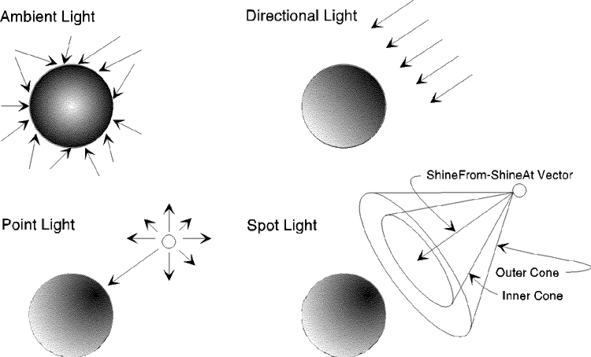
Typy źródeł światła
Rozproszone
Kierunkowe
Punktowe
Reflektor

Slide 22
Kierunkowe
Źródło światła bardzo oddalone od oświetlanego obiektu
Można założyć że promienie biegną równolegle do siebie
Na przykład światło słoneczne lub światło innej odległej gwiazdy

Slide 23
Punktowe
Promienie rozchodzą się we wszytkich kierunkach
Podkreśla nierówności oświetlanych obiektów
Na przykład nieosłonięta żarówka

Slide 24
Reflektor
Światło skierowane o kształcie stożka
Zazwyczaj wyróżnia się stożek wewnętrzny w którym natężenie światła jest stałe oraz stożek zewnętrzny w którym natężenie maleje ku zewnętrznej granicy
Przykładem może być reflektor samochodowy

Slide 25
Światło rozproszone
Światło padające ze wszystkich kierunków z równomiernym natężeniem
Nie generuje cieni

Slide 26
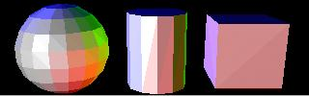
Flat
Założenie: stopień w jakim jest oświetlona powierzchnia zależy od ilości odbitego światła, a ta zależy od kąta padania promieni
Iloczyn skalarny
Jasność: dot(N, L)
Wynik stosowany jest do całego trójkąta
Źródło: http://www.3dnews.ru/video/3ddict/

Slide 27
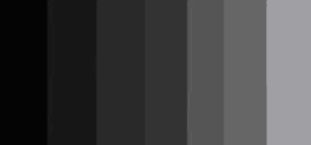
Pasma macha
Fizjologiczny mechanizm podnoszenia kontrastu

Slide 28
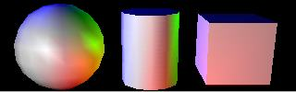
Gouraud
Wektory normalne przechowywane są w każdym wierzchołku
Obliczona jasność jest interpolowana liniowo na powierzchni trójkąta
Źródło: http://www.3dnews.ru/video/3ddict/

Slide 29
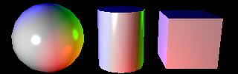
Phong
Wartość wektora normalnego jest interpolowana liniowo i na jej podstawie wyliczany jest stopień oświetlenia dla każdego piksela bryły
Metoda nie ma podstaw fizycznych ale daje dobre efekty
Phong Bui-Tuong opracował ją w roku 1975
Pozwala wyliczyć także tzw. odbicie zwierciadlane (specular)
Źródło: http://www.3dnews.ru/video/3ddict/

Slide 30
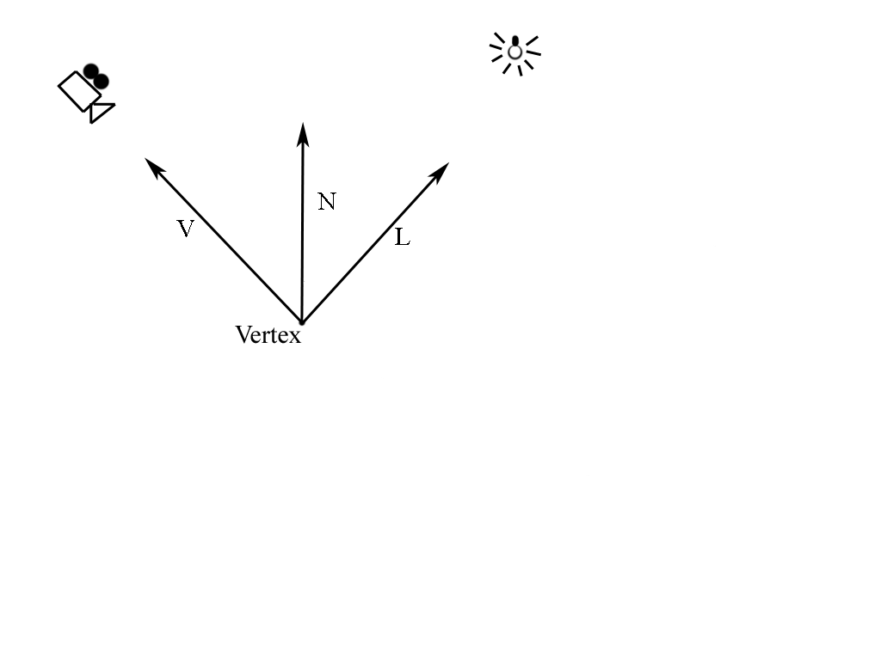
Phong
Wartość natężenia światła obliczana jest jako dot(N, L)
Dodatkowo uwzględniane jest położenie obserwatora
Obliczany jest wektor R – odbicie wektora L względem wektora N
Jeśli kąt pomiędzy wektorem R i V jest wystarczająco mały występuje zjawisko odbicia zwierciadlanego

Slide 31
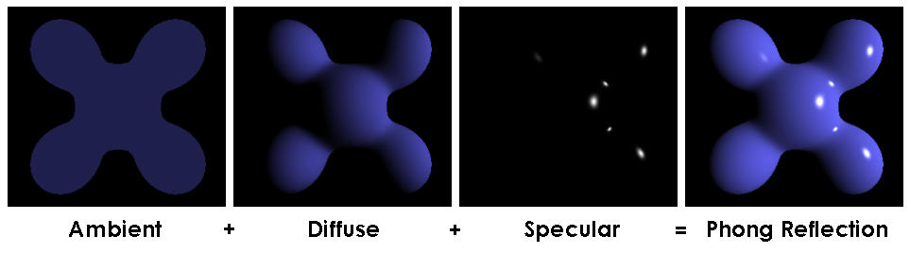
Phong
Przykład sceny gdzie światło rozproszone jest niebieskie, światło kierunkowe jest białe a powierzchnia gładka i lśniąca

Slide 32
Dziękuję

